Slide 1
স্বাগতম

Slide 2
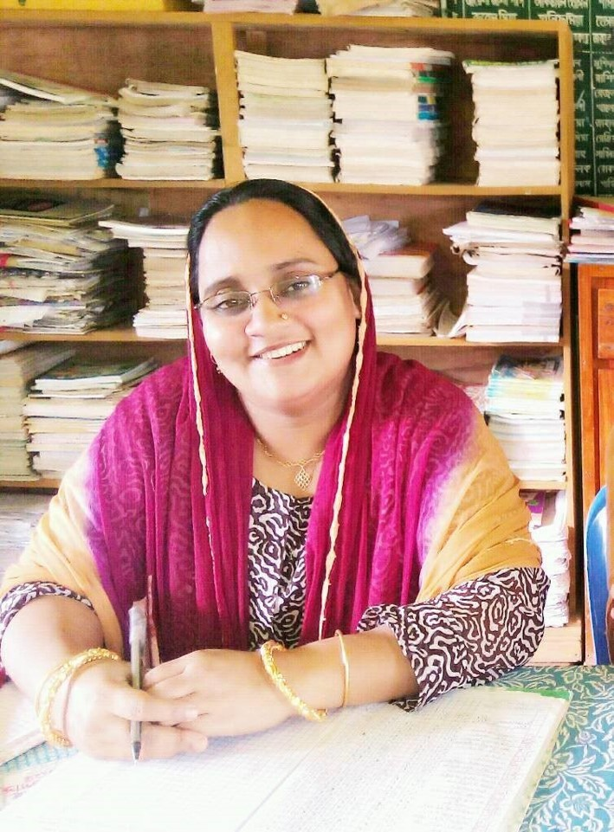
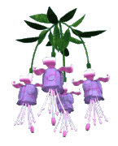
শিক্ষক পরিচিতি
মোছাঃ সামছুন্নাহার
প্রধান শিক্ষক
পাঠানপাড়া কুনাট সঃ প্রাঃ বিদ্যালয়
তাহিরপুর, সুনামগঞ্জ

Slide 3
পাঠ পরিচিতি
শ্রেণি – ৫ম
বিষয় – বাংলাদেশ ও বিশ্বপরিচয়
অধ্যায় – ৮(নারী – পুরুষ সমতা)

Slide 4
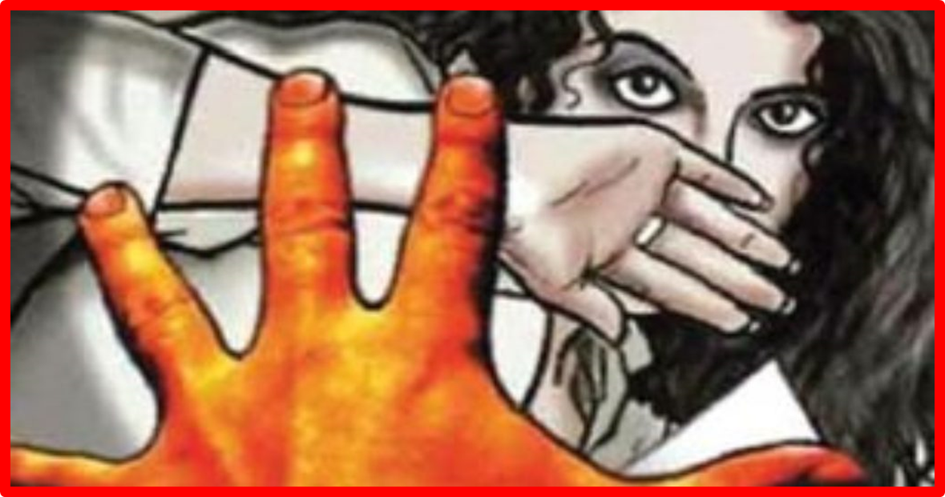
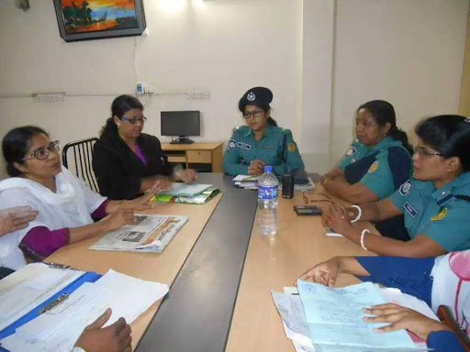
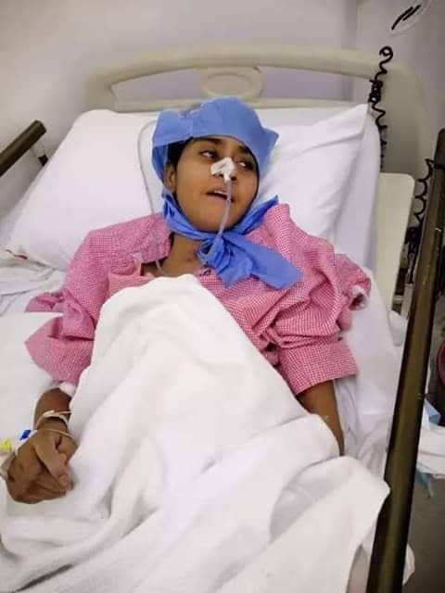
ছবিগুলো দেখ

Slide 5
আমদের আজকের পাঠ
নারী নির্যাতন

Slide 6
শিখনফল
২.১.৩- নারী নির্যাতনের নেতিবাচক প্রভাব বলতে পারবে ।

Slide 7
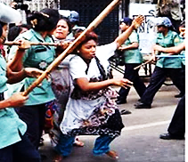
বিশ্বে নারী পুরুষের সমতা প্রতিষ্ঠায় বিভিন্ন আন্তর্জাতিক সনদ ও নীতিমালা রয়েছে ।

Slide 8
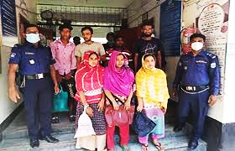
এই সনদ ও নীতিমালার উদ্দেশ্য হল নারীর অধিকারকে মানবাধিকার হিসেবে স্বীকৃতি দেওয়া।

Slide 9
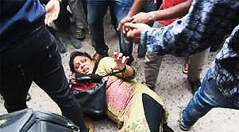
প্রতিনিয়ত নির্যাতিত হচ্ছে নারী

Slide 10
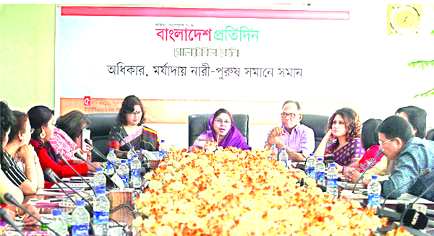
নারীর মানবাধিকার প্রতিনিয়ত খর্ব হয়

Slide 11
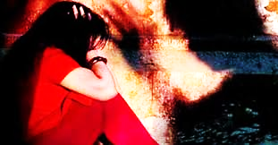
অ্যামনেস্টি ইন্টারন্যাশনাল প্রতিবেদনে নারী নির্যাতন সম্পর্কে অনেক তথ্য জানা যায়।

Slide 12
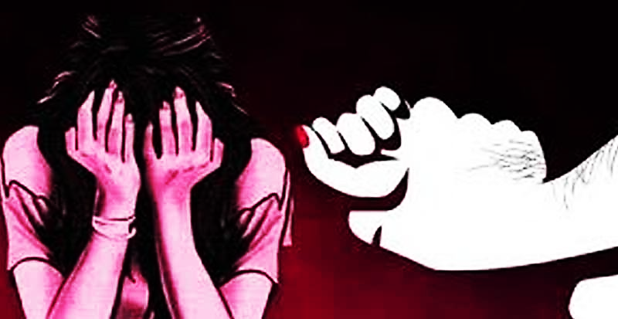
নারীদের এসিড ছুঁড়ে মারা

Slide 13
যৌতুকের দাবীতে নির্যাতন ও হত্যা

Slide 14
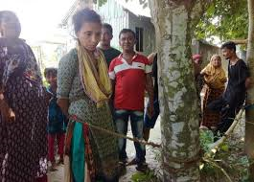
ধর্মীয় অপরাধের কথা বলে অবৈধভাবে শাস্তি দেওয়া

Slide 15
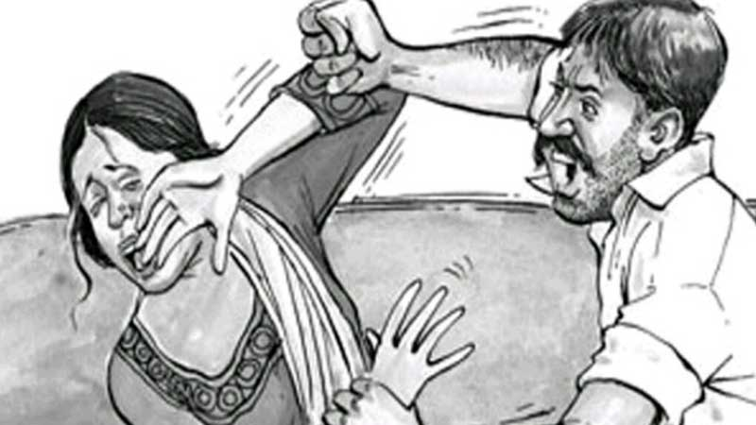
যৌতুকের জন্য নারীরা নির্যাতিত হচ্ছে

Slide 16
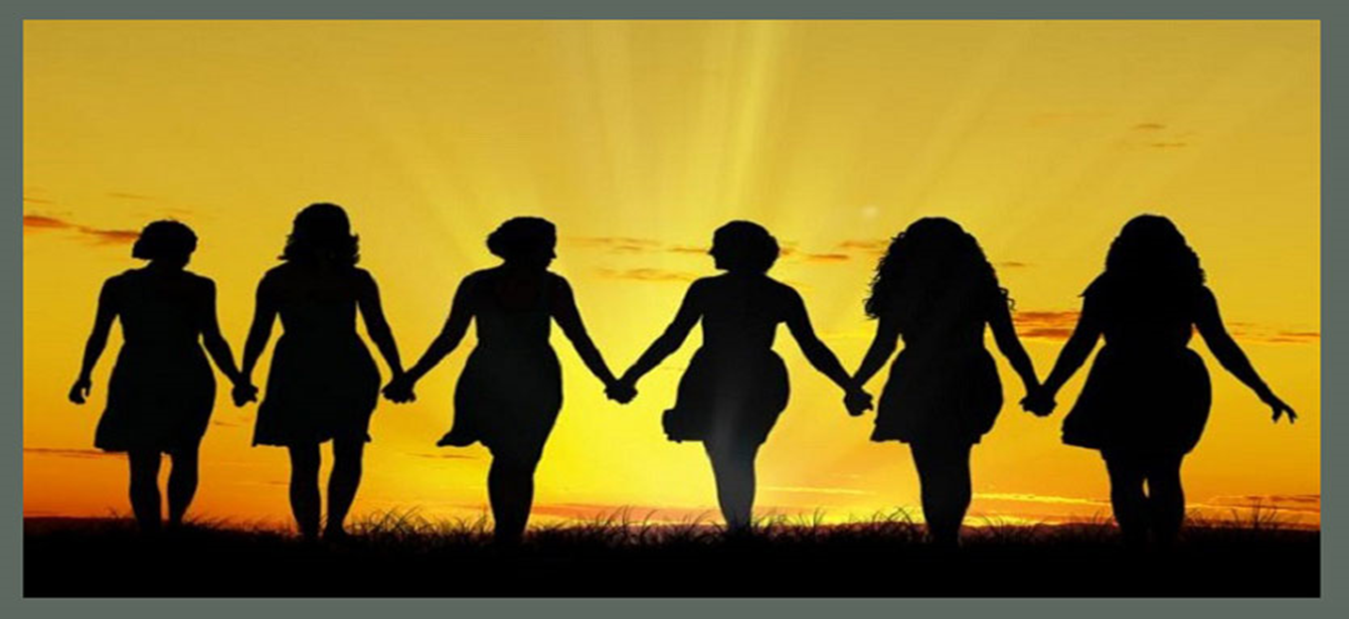
সমাজে অনেকে নারীকে বোঝা মনে করে।

Slide 17
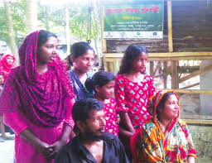
পরিবারের বিনা অনুমতিতে মেয়েরা বাড়ির বাইরে যেতে বা কারো সাথে মিশতে পারেনা । এতে পরিবারের সবার সাথে সম্মান নষ্ট হয়েছে বলে ধরে নেয়া হয় ।

Slide 18
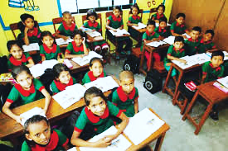
নারী নির্যাতনের জন্য মেয়েদের শিক্ষা , বাইরে কাজের দক্ষতা বা সুযোগ ক্ষতিগ্রস্থ হয়।

Slide 19
নারী নির্যাতন প্রতিরোধে আমাদের সরকারের পদক্ষেপ

Slide 20
নারী নির্যাতনে প্রতিরোধে এই মন্ত্রনালয় অনেক অবদান রাখছে ।

Slide 21
নিপীড়নের শিকার নারী ও শিশুদের চিকিৎসাসেবা প্রদান করছে ।

Slide 22
আইনি সহায়তা ও পরামর্শ প্রদান করার পদক্ষেপ

Slide 23
নির্যাতন প্রতিরোধ করার লক্ষ্যে ২০১১ সালে জাতীয় নারী উন্নয়ন নীতি প্রবর্তন করা হয়। তবে এই ধরনের নির্যাতন , নিপীড়ন প্রতিরোধে সামাজিক মূল্যবোধের উন্নয়ন জরুরি ।

Slide 24
৬৮ নং পৃষ্ঠা

Slide 25
নিচের প্রশ্নগুলোর উত্তর দাও
নারী নির্যাতনের কারণে কী কী হচ্ছে ?
নারী নির্যাতনের জন্য মেয়েদের শিক্ষা , বাইরে কাজের দক্ষতা বা সুযোগ ক্ষতিগ্রস্থ হয়।

Slide 26
একক কাজ
কত সালে নির্যাতন প্রতিরোধ করার লক্ষ্যে জাতীয় নারী উন্নয়ন নীতি প্রবর্তন করা হয়?
নারী নির্যাতনের কুফলগুলো কী কী?

Slide 27
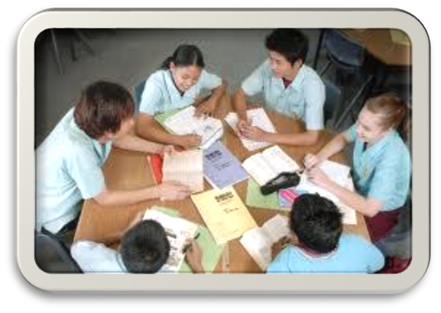
দলীয় কাজ
গোলাপ দল
শাপলা দল
নারী নির্যাতন কাকে বলে ?
নারী নির্যাতনের ২টি কারণ উল্লেখ কর ।

Slide 28
মূল্যায়ন
নির্যাতন , নিপীড়ন প্রতিরোধে কি জরুরি ?

Slide 29
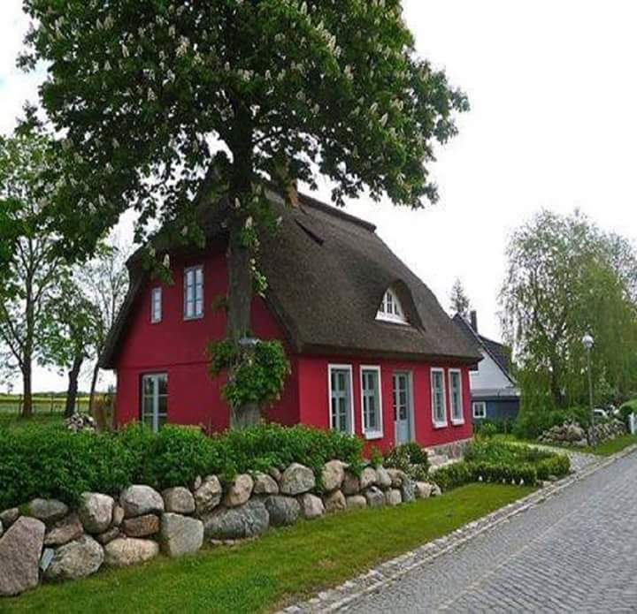
নারী নির্যাতন প্রতিরোধে সরকারি পদক্ষেপ গুলো কী কী ?
বাড়ির কাজ

Slide 30
সবাইকে ধন্যবাদ

